Slide 1
Visszavándorlási szándék – sokkok és egyéb tényezők hatása
Hárs Ágnes – Simon Dávid
Szirák, 2021. november 5-6

Slide 2
A visszatérő migráció – szakirodalmi háttér
sokáig ignorált kérdés - a külföldre költözöttek hiátusával erősödött az érdeklődés, de a hazatérés ösztönzése jobbára sikertelen – oka a folyamat megértésének a hiánya – adathiány/rossz elérhetőség (Dustmann et al. 1996)
mi motiválja az elvándorlót visszatérésre?
a migráció célja az életkereset során a nettó jövedelem maximalizálás (Lee 1966, Harris-Todaro, 1970, Todaro and Maruszko, 1986), a visszatérés magyarázatai változatosabbak:
sikertelen a fogadó országban a migráns integrációja, és visszafordul (Borjas-Bratsberg 1996);
az otthont preferálja az illető, ezért a megkeresett jövedelem otthoni elköltése a vonzó számára (Galor-Stark 1990, 1991, Constant-Massey 2003);
a megtakarítás célja a visszatérést követően valamilyen otthoni vállalkozás megvalósítása (Borjas-Bratsberg 1996, Dustmann-Kirchkamp 2002, Martin-Radu 2012);
lehetséges hogy a külföldi tapasztalatszerzés az otthoni munkaerőpiacon új lehetőséget nyit meg, pl. bérprémium formájában, s az elérhető jövedelemkülönbség így a két ország között csökken (Co et al. 2000.).

Slide 3
A visszatérő migráció – szakirodalmi háttér
kivándorlás és a hazatérés is szelektív folyamat
elvándorlás szelektivitása széleskörűen vizsgált folyamat. (Borjas-Bratsberg 1996, Gibson and McKenzie 2012, Wahba 2015)
a visszatérő migráció hasonló szelektivitási processzust követ, (kevésbé vizsgált).
Hogyha az elvándorlás pozitív szelekciós mintázatot követett, a visszavándorlás is hasonló lesz, a visszatérők a legjobbak között a leggyengébbek és leginkább problémásak lesznek.
Hogyha negatív szelekcióval írható le az elvándorlás, a visszavándorláskor a visszatérők a leggyengébbek közül a legjobbak lesznek.
kettős szelekció - a visszatérés nem magyarázható helyesen az elvándorlás szelektivitása nélkül, figyelmen kívül hagyása a visszatérés hatásának – a hazatérők sikerességének – a túl- v alulértékeléséhez vezethet. (Wahba 2015)

Slide 4
Sokkhatások - szakirodalmi háttér
Sokkhatások – a 2008-as válság, a Brexit vagy a Covid-19 – befolyásolják a migrációs folyamatokat és magyarázatokat.
a 2008-2009-es pénzügyi krízis és recesszió erős hatással volt a migrációra (Martin 2009, Rendall et al. 2011),
a Brexit a szabályozás változással korlátozta a szabad mozgást és a munkaerő szabad áramlását (McGhee et al. 2017).
A COVID-19 hatása a nem-gazdasági kockázatokat tette nyilvánvalóvá (Borjas-Cassidy 2020, Basso et al 2020), és a korlátozásokkal veszélyeztette az EU-n belüli szabad mozgást és a munkaerő szabad áramlását (Fasani-Mazza 2020).

Slide 5
A Magyarországra visszatérő migráció empirikus vizsgálata
Adatforrás: külföldön élők, ill. külföldön dolgozók reprezentatívnak tekinthető adatbázisa (N=1290).* Magyarországon született és külföldön élő, illetve dolgozó 18 évesnél idősebbek, akik külföldön élnek és 2006 óta felnőttként mentek külföldre
A visszatérési szándék (visszatérés proxy) definiálása: mit gondol, hol fog élni, ill. dolgozni 3 év múlva?
Demográfiai tényezők
Iskolázottság, képzettség, egyéb tudás
Családi tényezők
Hazai lakóhely
Külföldi életkörülmények
Sokkhatás
*2017-2019 között kérdőíves online adatfelvétel (NKFI-120711 kutatási támogatás)

Slide 6
Változók
Demográfiai tényezők
nem: férfi, nő
életkor (folyamatos, 18-60 év között) év, év²
Iskolázottság, képzettség, egyéb tudás
iskolai végzettség (3 értékű) nincs érettségi, érettségi, felsőfokú
idegen nyelvtudás: gyenge (nem vagy gyengén beszél, v nem válaszolt); jó (elég jól v magas szinten beszéli a gyakran használt nyelvek v.melyikét, ill. egyéb idegen nyelvet beszél)
szakképzettség transzferálhatósága: nehezen hasznosítható képzettség vs. hasznosítható képzettség (e.ügyi, informatikai, műszaki, vendéglátáshoz kapcs., építőip., gépjárművez.) & képzetlen (bármit elvállal).
Családi tényezők
családi állapot: nőtlen/hajadon, házas, kapcsolatban él, özvegy vagy elvált
gyermek: nincs, 6 év feletti, 6 év alatti eltartott

Slide 7
Változók
Hazai lakóhely
régió (utolsó magyarországi lakóhelyének régiója):
településtípus (utolsó Mo.-i.): nagyváros (m.székhely, m. jogú város, főváros), egyéb város, község
Külföldi életkörülmények (faktoranalízis segítségével azonosított)
szolgáltatási háttér: iskola, egészségügy (hozzáférés, költségek)
közvetlen környezet: kiszámíthatóság, lakás (hozzáférés, költségek), hivatalok (hivatali és pénzügyek intézése)
posztmateriális értékek: szórakozás, társas kapcsolatok (rokonokkal, barátokkal)
Sokkhatás
Sokk: milyen tényezők változtathatják meg a külf. munkaváll. Lehetőségét? brexit, k.-európaiakkal szembeni előítélet, ill. migrációs válság (több válasz lehet)

Slide 8
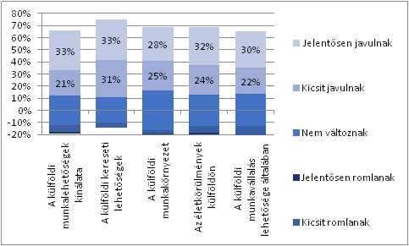
A külföldön élők élet-és munkalehetőségekkel kapcsolatos jövőbeni várakozásai
A külföldön élők többségében elégedettek a helyzetük várható alakulásával:
egyharmaduk a lehetőségek jelentős, egynegyedük kicsit javuló változására számít, azaz több mint fele részben javulást várnak minden fontos környezeti feltétel szerint.
További 20-30 százalék nem lát változást,
kevesebb mint 10 százalékuk vár romlást.
Forrás: külföldön élők adatbázis, n=1250-1268

Slide 9
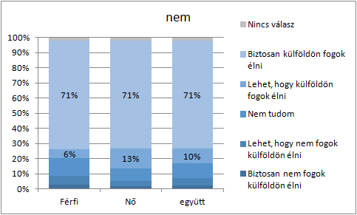
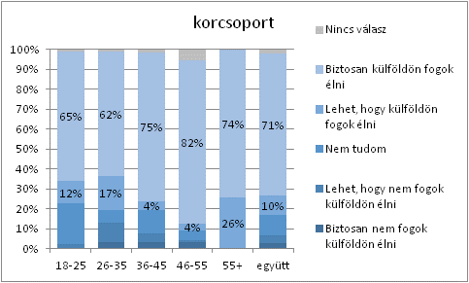
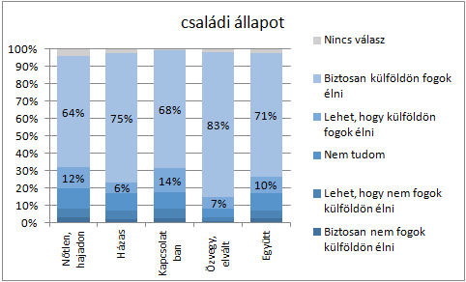
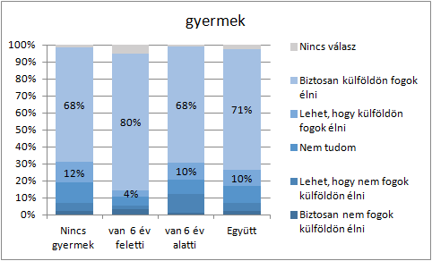
Külföldön élők visszavándorlási szándéka egyes csoportok szerint
nem: sig:0,001, n=1060; korcsoport.: sig:0,000, n=1021; családi állapot: sig:0,006, n=1041; gyermek: sig:0,000, n=1064

Slide 10
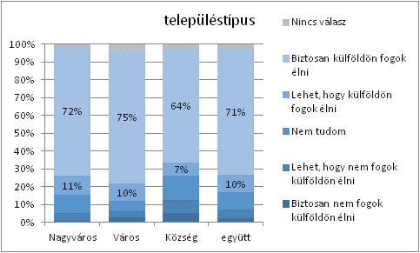
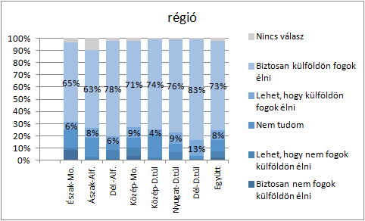
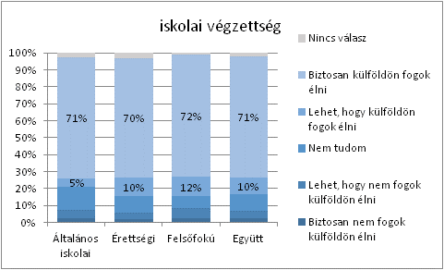
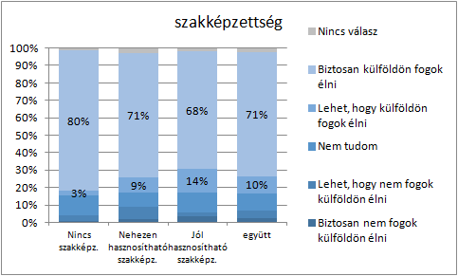
Külföldön élők visszavándorlási szándéka egyes csoportok szerint
Tel.típus: sig:0,000, n=1062; régió: sig:0,000, n=966; isk. végz.: sig:0,016, n=1065; szakképzettség: sig:0,000, n=1063; (nyelvtudás.: sig:0,026. n=1067)

Slide 11
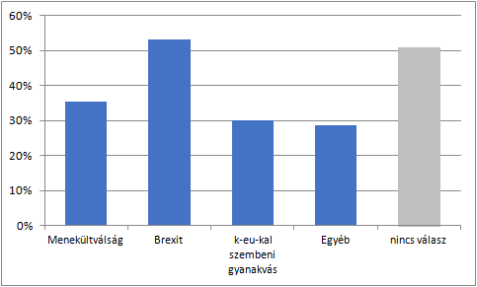
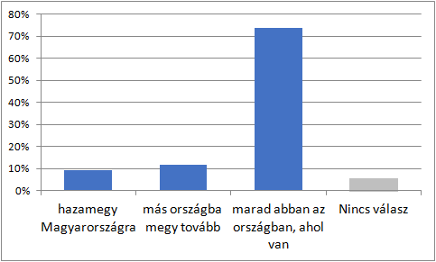
Sokkhatások
A munkavállalási lehetőségeket befolyásoló sokkhatások (több választás lehet),
(n=684, nincs válasz 709)
Migrációs döntés lehetősége a változások hatására (n=1178)
Sokkhatást a válaszadók mintegy fele (49%) említett
Brexitet, több mint fele (53%)
menekültválságot, harmadrész (36%)
EU-ban a kelet-európaiakkal szembeni gyanakvást 30%
egyéb tényezőket negyedük (27%)
a változások hatására a külföldön élők 9 százaléka inkább hazamenne Magyarországra,
12 százalék más országba menne tovább,
közel háromnegyed részben (74%) maradna abban az országban, ahol most van

Slide 12
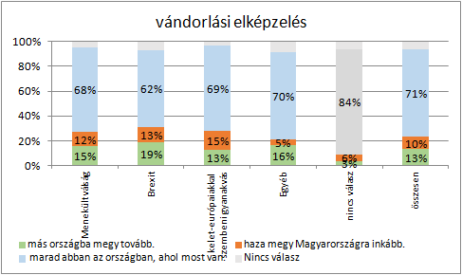
Sokkhatások
Vándorlási szándék a sokkhatások nyomán
a sokkhatások következtében megfogalmazódó vándorlási elképzelések:
a Brexit hatása a legláthatóbb, az átlagosnál kevesebben maradnak abban az országban, ahol élnek és többen mennek más országba.
A kelet-európaiakkal szembeni gyanakvás és a menekültválság hatására kicsit több lehet a hazatérő
A nem válaszolók többsége (84%) marad abban az országban, ahol jelenleg is él,.

Slide 13
Modell
A visszatérésre hatás - annak a valószínűsége, hogy a külföldön élő válaszadó három év múlva az elképzelései szerint Magyarországon él-e. A vizsgált modell:
A feltételezetett valószínűség 0 és 100 közötti (öt fokú skáláról konvertált) értékeket vehetett fel (átlaga 13,6, szórása 25,7).
Az egyenlet megoldására Tobit-regressziót alkalmaztunk.
Az eredményeket a visszatérés válaszadó által feltételezetett valószínűségének becsült marginálisaival mutatjuk be

Slide 14
Eredmények
Három modellt vizsgáltunk:
(1) alapmodell, amely a kor, nem, iskolai végzettség, szakképzettség, a lakóhely régiója és településtípusa, valamint a sokkhatás hazatérési elképzelésekre gyakorolt hatását vizsgálja,
(2) bővített modell, amely az előzőek mellett a családi állapotot, a gyerekszámot, a nyelvtudást, valamint az iskolai végzettség és a szakképzettség, a településtípus és a régió, és a családi állapot és a gyerekszám interakcióját is vizsgálta.
(3) a külföldön élők életkörülményeinek a hatásával bővített modell az előzőek mellett vizsgálja az életkörülmények hazatérési elképzelésekre gyakorolt hatását is, megkülönböztetve a közvetlen környezet (kiszámíthatóság, lakás, hivatalok), a szolgáltatások (iskola, egészségügy), és a posztmateriális környezet (szórakozás, társas kapcsolatok) hatását. (életkörülményekre vonatkozó kérdésből faktoranalízissel határoztuk meg),

Slide 15
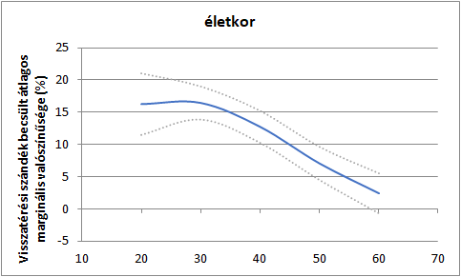
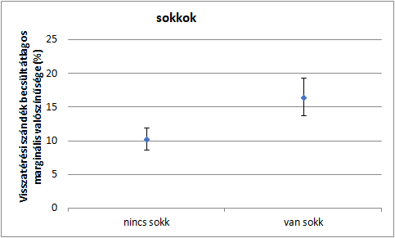
Eredmények – alapmodell demográfia, képzettség és sokkok
A visszatérési szándék becsült átlagos marginális valószínűségei (%)
Páronkénti szignifikancia 5% szinten nem szignifikáns: nem, iskolai végzettség, szakképzettség transzferálhatósága, régió, településtípus
a hazatérési szándék becsült átlagos valószínűségét az életkor mellett a sokkhatás befolyásolja szignifikánsan.
életkorral a hazatérési szándék szignifikánsan csökken, a marginális hatás 14 százalékpont
A sokkok hazatérési szándékra gyakorolt marginális hatása 6 százalékpontnyi, ennyivel emeli a visszatérés marginális valószínűségét a vizsgált sokkhatás.

Slide 16
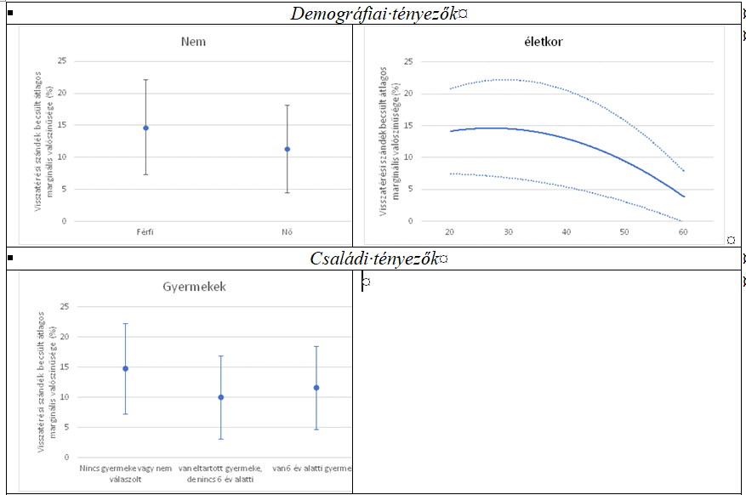
Eredmények – bővített modell demográfia,képzettség,család (+ interakciók) és sokkok
A visszatérési szándék becsült átlagos marginális valószínűségei (%)
Életkorral csökken a hazatérési szándék átlagos becsült marginális valószínűsége(10 %pont)
az, hogy a külföldön élő férfi, a hazatérési szándék átlagos marginális valószínűségét növeli (3,4 %pont)
gyermek hiánya növeli a hazatérési szándék átl. becsült marginális valószínűségét a 6 évnél idősebb gyermekhez képest (6 %pont, a 6 év alatti gyermek nem jelent szignifikáns eltérést.)

Slide 17
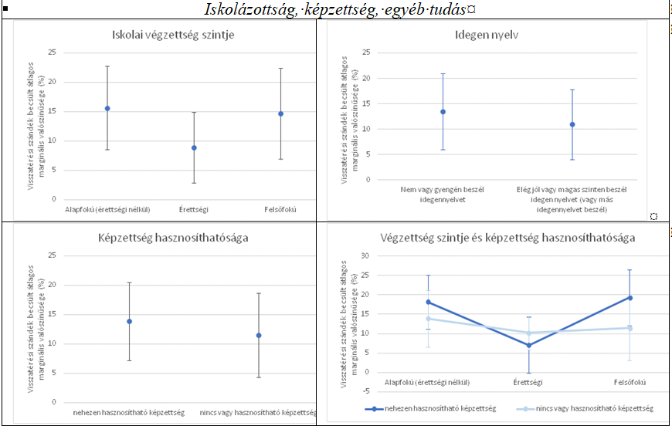
Eredmények – bővített modell demográfia,képzettség,család (+ interakciók) és sokkok
A visszatérési szándék becsült átlagos marginális valószínűségei (%)
a hazatérési szándék becsült átlagos marginális valószínűségét
a gimnáziumi végzettség csökkenti,(5-6%pont),
a nyelvtudás hiánya kicsit növeli (2,5%pont),
a nehezen hasznosítható képzettség kicsit növeli (2,4 %pont),
az alapfokú, illetve felsőfokú végzettség # külföldön nehezen hasznosítható szakképzettség növeli a hazatérés valószínűségét minden más végzettséghez képest.

Slide 18
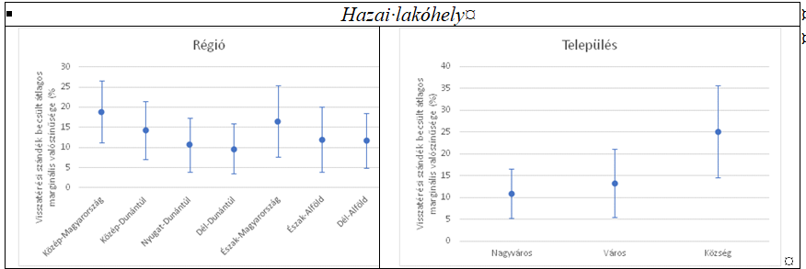
Eredmények – bővített modell demográfia,képzettség,család (+ interakciók) és sokkok
A visszatérési szándék becsült átlagos marginális valószínűségei (%)
növeli a hazatérési szándék becsült átlagos marginális valószínűségét
Közép-Magyaro. régióból (4-9%pont
községből (12-14%pont) útnak indulás
Közép-Magyaro. # községből indulás hatása erős (20-36%pont)
Páronkénti szignifikancia 5% szinten nem szignifikáns: családi állapot, gyermek és családi állapot interakciója, sokk
a sokkok marginális hatása nem volt szignifikáns, ez a hatás a bővített – a bevont családi jellemzők (családi állapot, gyermek, és ezek együttes hatása), a nyelvtudás, az iskolázottság és a szakképzettség, illetve a településtípus és a régiók együttes hatását is kontroll alatt tartó – modellben már eltűnt, a sokkok hatását más változók vették át.

Slide 19
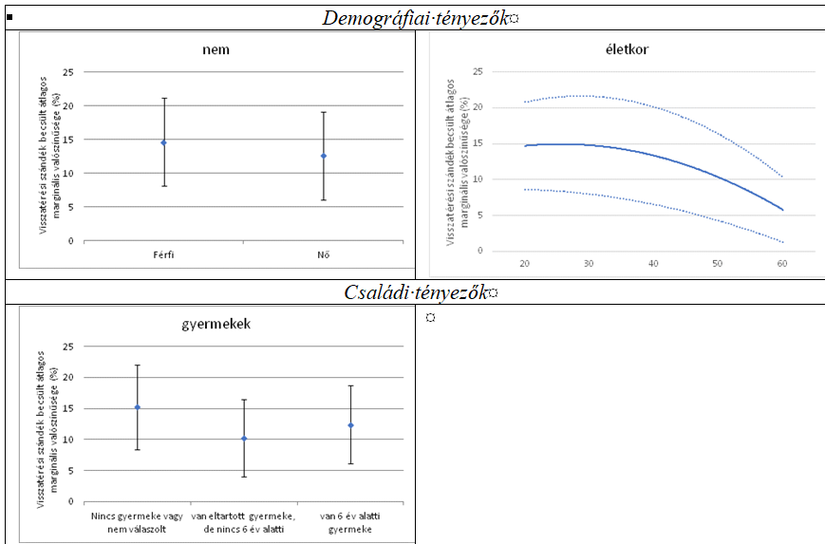
Eredmények – életkörülmények hatásával bővített modell
A visszatérési szándék becsült átlagos marginális valószínűségei (%)
demográfiai tényezők (nem és életkor) szignifikáns hatása és iránya,
valamint a családi tényezők hatása az előző bővített modellhez képest nem változott

Slide 20
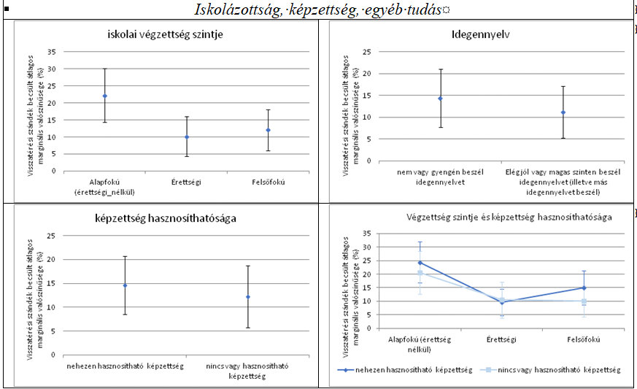
Eredmények – életkörülmények hatásával bővített modell
A visszatérési szándék becsült átlagos marginális valószínűségei (%)
a hazatérési szándék átlagos becsült marginális valószínűségét módosította az életkörülmények figyelembe vétele.
A nyelvtudás hatása nem változott,
az alapfokú végzettség itt növeli a visszatérés átlagos becsült marginális valószínűségét (10-12 %pont)
A szakképzettség hatása nem változott,
az iskolai végzettség és szakképzettség együttes hatása igen, az alapfokú végzettség hatása erősödött

Slide 21
Eredmények – életkörülmények hatásával bővített modell
A visszatérési szándék becsült átlagos marginális valószínűségei (%)
hazai lakóhely hatása változott az életkörülmények figyelembevételével.
A településtípus hatása nem bizonyul már szignifikánsnak,
Közép-Magyarországról útnak indulók a Nyugat-Dunántúlról vagy Észak-Alföldről származókhoz képest szignifikánsan nagyobb átlagos marginális valószínűséggel térnek vissza, (5 %pont), más régiók között azonban nem látszik szignifikáns hatás.
Közép-Magyarországról nagyvárosból – azaz a fővárosból – útnak indulás marginális hatása a hazatérésre a Közép-Dunántúlról egyéb városból elinduláshoz képest, 7,7%pont,,más régiók és településtípusok együttes hatása már nem mutat szignifikáns hatást.

Slide 22
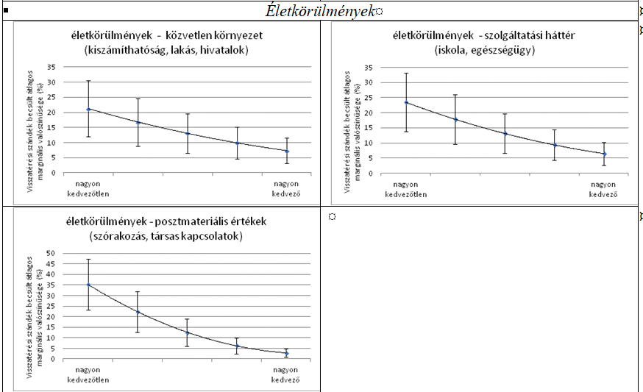
Eredmények – életkörülmények hatásával bővített modell
A visszatérési szándék becsült átlagos marginális valószínűségei (%)
A kedvezőtlen külföldi életkörülmények növelik a hazatérési szándék becsült átlagos marginális valószínűségét:
a nagyon kedvezőtlen közvetlen környezet hatása (14%pont),
a nagyon kedvezőtlen szolgáltatások (17%pont) (az ábrából leolvashatóan lineárisan változik),
nagyon kedvezőtlen posztmateriális környezet marginális hatása különösen magas, (32,5 %pont és növekvő)
Páronkénti szignifikancia 5% szinten nem szignifikáns: családi állapot, gyermek és családi állapot interakciója, településtípus, sokk

Slide 23
A hazatérési szándékra ható tényezőket vizsgáló modellek összehasonlítása
A három modellt összehasonlítva összegezzük a főbb eredményeket.
az áttekinthetőség kedvéért a három modellben változónként a visszatérési szándékra vonatkozó maximális marginális hatást mutatjuk be a nem kétértékű változók esetében
A hazatérési valószínűségre vonatkozó marginális hatást gyengének tekinthetjük, ha maximálisan 0-5 százalékpontnyi, gyenge közepes a hatás 5-10 százalékpont között, közepesen erős 10-20 százalékpont között és erősnek értékelhetjük 20 százalékpont felett

Slide 24
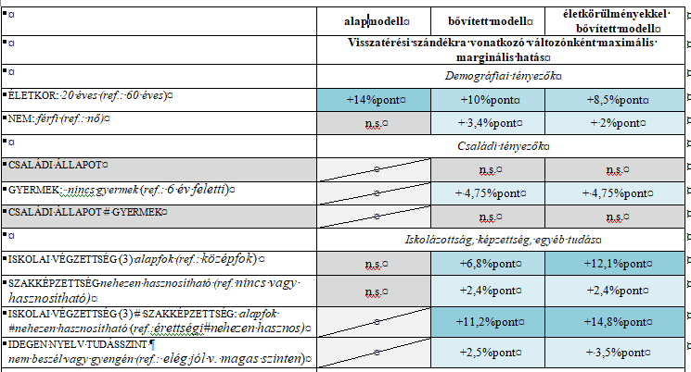
A hazatérési szándékra ható tényezőket vizsgáló modellek összehasonlítása

Slide 25
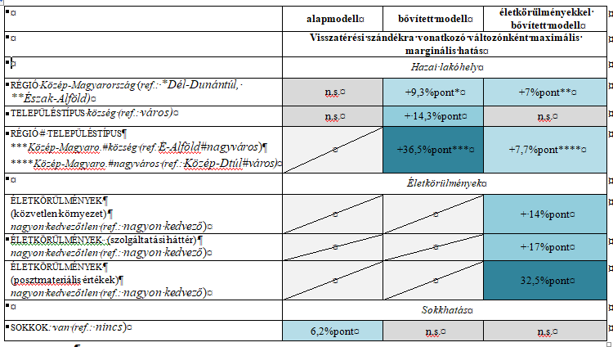
A hazatérési szándékra ható tényezőket vizsgáló modellek összehasonlítása

Slide 26
összegzés
A szakirodalmi feltételezéseknek megfelelően a visszatérési várakozásokat erősítő sokkhatásokat különösen fontosnak feltételeztük.
Az első modellben a sokkok becsült visszatérési valószínűségre vonatkozó nem túl erős hatása igazolódott, a bővített modellekben más tényezők hatása a vizsgálat időszakában azonosított sokkok hatását átvette, a hatás más tényezőkben volt kimutatható.
Lehetséges, hogy a vizsgált sokkok esetében a hazatérési szándék marginális valószínűségére hatás nem nagyon sokkérzékeny. Láttuk, ez a hatás az első modellben sem bizonyult erősnek, később más tényezők vették át, mindenekelőtt a közép-magyarországi régióból és a községből elszármazás és a kedvezőtlen külföldi életkörülmények, különösen a posztmateriális értékek esetében.
A cikk kísérlet a sokkhatások hazatérési döntéseket befolyásoló vizsgálatára. A Tobit-modell, nem teszi lehetővé az egzakt magyarázóerő bemutatását a modelleket jellemző pszeudo R-négyzet értékek alacsony szintje (0,02, 0,05, 0,08) alapján további tényezők vizsgálata szükséges a folyamatok alapos megértéséhez.

